Slide 1

Biológia
Stretnutie Klubu riaditeľov SŠ pri PF UPJŠ
Košice, 25.06.2019
doc. RNDr. Katarína Kimáková, CSc.
RNDr. Anna Mišianiková, PhD.

Slide 2
Národný projekt IT Akadémia
Informatika v prírodných vedách a matematike (IPVaM)
Biologická časť predmetu IPVaM
Ciele, plány do budúcnosti

Slide 3
Aktivity projektu
1. Vzdelávanie na ZŠ a SŠ pre informačnú spoločnosť
2. Vzdelávanie na VŠ pre informačnú spoločnosť
3. Koordinácia projektu
1. Vzdelávanie na ZŠ a SŠ pre informačnú spoločnosť je rozdelená do 5 podaktivít:
  Inovácia prírodovedného a technického vzdelávania na ZŠ a SŠ so zameraním na informatiku a IKT
  Vzdelávanie učiteľov informatiky, matematiky, prírodovedných a technických predmetov ZŠ a SŠ
  Motivácia žiakov a študentov pre štúdium IKT, prírodných a technických vied
  Štandardy digitálnej gramotnosti, osobnostného rozvoja a komunikačných kompetencií – SŠ
  Vytvorenie partnerstiev a sietí základných a stredných škôl a IT firiem
2. Vzdelávanie na VŠ pre informačnú spoločnosť je rozdelená do 3 podaktivít:
2.1. Inovácia prípravy študentov VŠ pre zamestnanie v IT sektore
2.2. Štandardy digitálnej gramotnosti, osobnostného rozvoja a komunikačných kompetencií – VŠ
2.3.Vytvorenie partnerstiev a sietí vysokých škôl a IT firiem

Slide 4
Inovatívne metodiky
60 metodík
všetky metodiky pilotne overené
Priemerný záujem o overenie metodiky je 10 učiteľov
Počet overení: menej ako 10 / 31 metodík
10 až 14 / 13 metodík
„Čím viac žiaci pracujú bádateľsky, tým ľahšie a jednoduchšie sa robí každá ďalšia aktivita.“

Slide 5
Predmet
Informatika v prírodných vedách a matematike
cieľom je podporiť u žiakov ich orientáciu na štúdium prírodných vied a matematiky
ukážka niektorých zaujímavých problémov z oblasti prírodných vied a matematiky a ich riešenie použitím informatických konceptov
rozširuje predstavu o jednotlivých oblastiach prírodných vied a upevňuje niektoré poznatky o nich
informatické koncepty (napríklad algoritmus a jeho zložitosť) sú základnými pojmami v oblasti spracovania informácie a práca s informáciami je pre život veľmi dôležitá

Slide 6
Výučba predmetu
Dotácia: 66 hodín v jednom školskom roku
v prvom štvrťroku je vyučovaný povinný tematický celok Informatika
v nasledujúcich troch štvrťrokoch je možný výber troch voliteľných tematických celkov z piatich možných (B, CH, F, G, M)

Slide 7
Biologická časť predmetu
Zobrazovacie metódy – získanie dát z obrázku pomocou softvéru
Koľko vtákov letí v kŕdle?
Ako vieme koľko je v krvi krviniek?
Čo prezradí svetlo o bunkách?
Modelovanie biologických a ekologických javov
Zajace a líšky
Kedy je les zdravý?
Kedy má chirurg prácu?
Dáte sa zaočkovať?
Biologické databázy
Zoznámte sa s rastlinami
Nie je vírus ako vírus
Kam letia sťahovavé vtáky?

Slide 8
Metodika: Koľko vtákov letí v kŕdle?
Problém:
Ornitológovia a ekológovia sledujú počty vtákov, ktoré prelietavajú významnými vtáčími územiami, ktoré tvoria koridor pre ich sťahovanie.
Počítanie vtákov, ktoré letia, je však náročné.

Slide 9
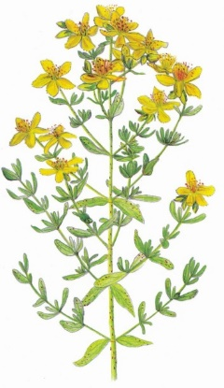
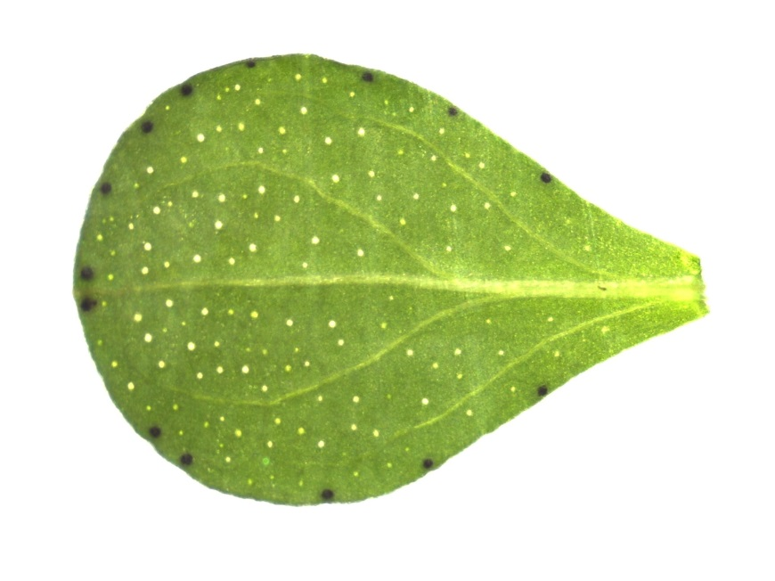
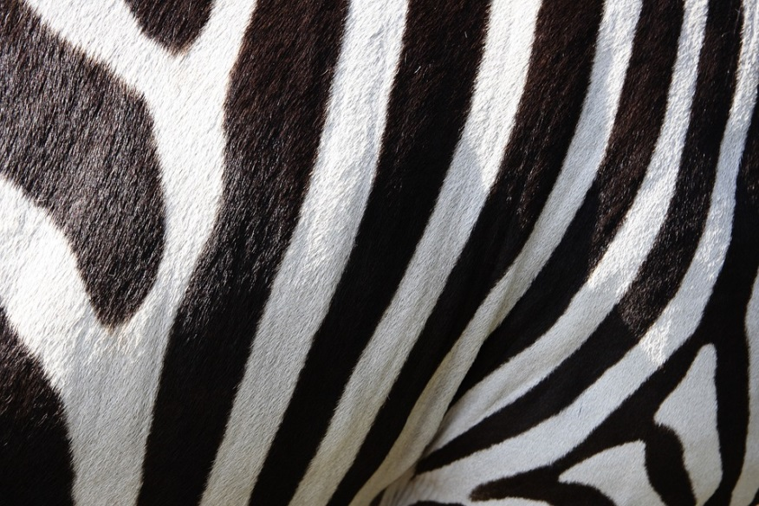
Meranie plochy objektov
ľubovník
zebra

Slide 10
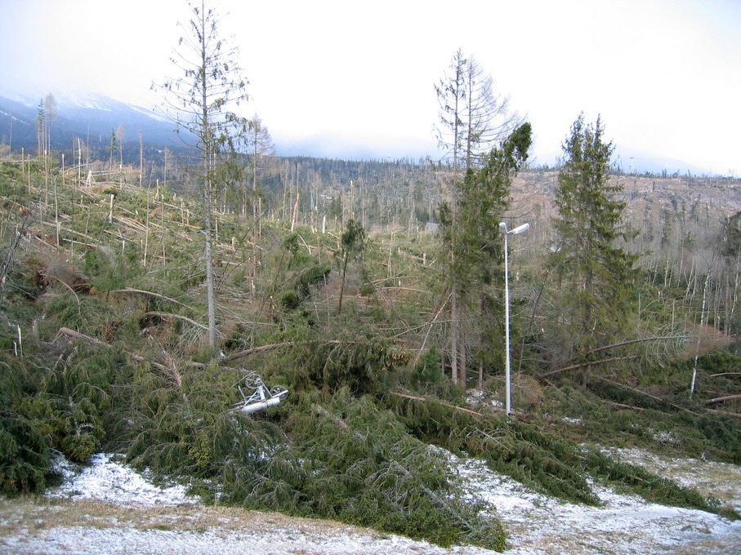
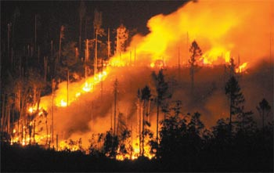
Metodika: Kedy je les zdravý?
Problém:
Vo vysokých Tatrách ničí lesy silný vietor a vyskytol sa aj lesný požiar.
Výskumná otázka:
Ak by sme nechali les, aby sa obnovil sám a aký priebeh by mala jeho obnova?
Ako dlho by trvalo, kým by sa ustálila rovnováha v stave klimaxu?

Slide 11
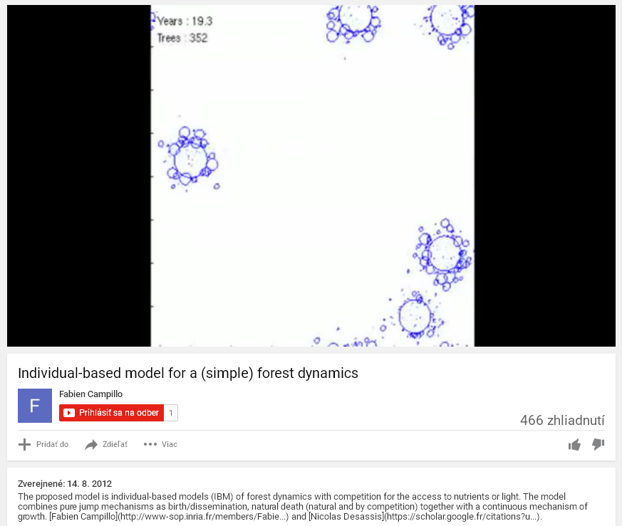
https://www.youtube.com/watch?v=axAJg2VL3UA

Slide 12
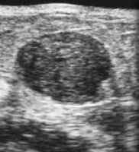
Metodika:
Kedy má chirurg prácu?
Ultrasonografický obraz nádoru v tkanive.
Problém:
Na preventívnej prehliadke zistil lekár pacientke ultrasonografickým vyšetrením dva malé ohraničené nádory. Jeden mal na snímku v priemere 2 mm, druhý 5 mm. Označil ich ako benígne a pacientku predvolal o rok na kontrolu. Ukázalo sa, že obidva nádory zväčšili svoj priemer dvojnásobne: prvý na 4, druhý na 10 mm. Pacientku poslal na ďalšie vyšetrenie s poznámku, že väčší nádor bude potrebné chirurgicky odstrániť.
Prečo s operáciou tak nesúril aj v prípade menšieho nádoru, ktorého priemer sa zväčšil tiež dvakrát?

Slide 13
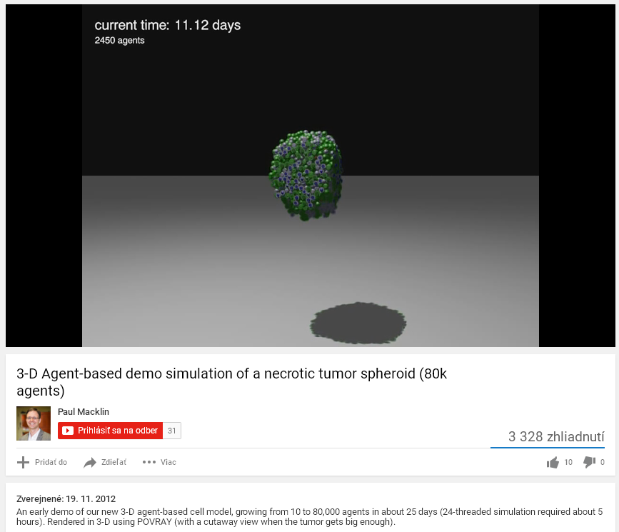
Rast sféroidného nádoru
https://www.youtube.com/watch?v=G9kd7ZEu494
3 D model rastu sféroidného nádoru
pomocou agentov

Slide 15
Metodika: Dáte sa zaočkovať?
Problém:
V SR existuje systém povinných očkovaní ako prevencia epidémie nebezpečných infekčných ochorení.
Čoraz viac rodičov malých detí, a to nielen u nás, ale aj v okolitých krajinách, očkovanie odmieta.
Často argumentujú tým, že ak sa ochorenie už niekoľko rokov nevyskytlo, je zbytočné riskovať zdravotné komplikácie, ktoré sa v zriedkavých prípadoch môžu u detí po vakcinácii objaviť.
Majú pravdu?

Slide 16
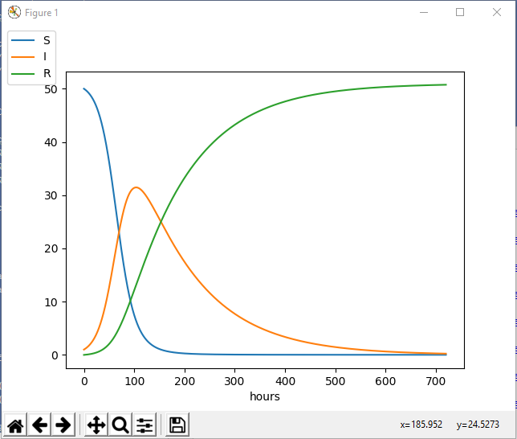
Graf šírenia infekcie
S – citliví jedinci bez odolnosti, môžu sa nakaziť.
I – infikovaní jedinci, pri kontakte šíria ochorenie.
R – odolní jedinci, prekonali chorobu a získali imunitu.

Slide 17
Aktualizačné vzdelávanie
pomoc pri overovaní, práca novým spôsobom
všetky typy metodík
zážitková forma, učiteľ v roli žiaka
veľmi pozitívne ohlasy a kvalitné záverečné práce

Slide 18
Ďakujem za pozornosť!
anna.misianikova@upjs.sk

